Slide 1
Rapport du Directeur Général
2023
Assemblée Générale Ordinaire – 11 juin 2024

Slide 2
Rappel contextuel
Contexte de réforme et de certification (en attente encore de quelques décrets)
Offre socle de service et Offre spécifique actives
Manque 4 Médecins en fin 2023
Travail préparatoire du Projet de Service et dépôt de la demande de renouvellement d’agrément

Slide 3
Effectifs au 31 décembre 2023
(205 salariés / 193,91 ETP)
LE MÉDECIN DU TRAVAIL
45 salariés / 39,04 ETP
L’INFIRMIER(E) EN SANTÉ AU TRAVAIL
48 salariés / 45,97 ETP
L’ASSISTANT(E) MÉDICAL(E) ET D’EQUIPE PLURIDISCIPLINAIRE
45 salariés/43,46 ETP
L’ASSISTANT(E) DE SERVICE DE SANTÉ AU TRAVAIL (ASST)
20 salariés / 19,42ETP
L’INTERVENANT(E) EN PRÉVENTION DES RISQUES PROFESSIONNELS (IPRP)
17 salariés / 16,74 ETP
L’ASSISTANTE SOCIALE ET LES CONSEILLERES EN EMPLOI
5 salariés / 4,81 ETP
SERVICE FORMATION
0 salariés/ 0 ETP
SUPPORT ET TECHNIQUE
11 salariés / 11,12 ETP
PERSONNEL ADMINISTRATIF ET DIRECTION
14 salariés / 13,35 ETP

Slide 4
Effectifs au 31 décembre 2023
Notes:
Les postes vacants de Médecins du Travail place OPSAT dans une situation inférieure au régional et au national en fin 2022. Toutefois, une partie est compensée par la présence d’IDEST plus conséquente.
La part d’ATST et d’Assistante médicale se cumule pour se comparer au deux autres niveaux.
Le manque repose essentiellement sur des postes d’ATST. OPSAT dispose aussi de moins d’assistantes médicales.
Le nombre d’IPRP doit être relevé au sein des SPSTI pour faire face à la réalisation de l’offre de service. Certains SPSTI ont déjà entaé cette démarche au niveau national.
Du point de vu Adminiistratif, nous sommes à peine inférieur à la moyenne nationale. En BFC, 50% des SPSTI sont de petites tailles – de 70 000 salariés) et ont des besoins moins importants. Toutefois, il peut y avoir un problème de classification avec un report de l’administratif dans les assistantes médicales pour certains SPSTI BFC.

Slide 5
2022
NOS EFFECTIFS DU SECTEUR PRIVE
Effectifs du privé
2023
14 882
adhérents suivis début d'année
14 732
adhérents suivis début d'année
Au 31/12/2023
197 710
salariés suivis début d'année
217 926
salariés suivis début d'année
Répartition des adhérents du secteur privé par taille
Taille adhérent  | adhérents suivis fin période | salariés suivis fin période
0 - Aucun salarié suivi | 1 144 | 0
1 - Entre 1 et 5 salariés | 8 542 | 20 306
2 - Entre 6 et 10 salariés | 2 308 | 17 463
3 - Entre 11 et 49 salariés | 2 389 | 50 476
4 - Entre 50 et 199 salariés | 511 | 45 530
5 - Entre 200 et 249 salariés | 38 | 8 677
6 - Entre 250 et 300 salariés | 24 | 6 556
7 - Plus de 300 salariés | 104 | 74 997
Total | 15 060 | 224 005
1 078
nouveaux adhérents sur l'année
1 124
nouveaux adhérents sur l'année
1 726
nouveaux salariés par adhésion
27 091
nouveaux salariés hors adhésion

Slide 6
2022
NOS EFFECTIFS DU SECTEUR PUBLIC
Effectifs du public
2023
379
adhérents suivis début d'année
396
adhérents suivis début d'année
Au 31/12/2023
9 255
salariés suivis début d'année
9 752
salariés suivis début d'année
Répartition des adhérents du secteur public par type
Type d'entreprise | adhérents suivis fin période | salariés suivis fin période
Fonction publique d'état | 69 | 2 250
Fonction publique hospitalière | 17 | 2 300
Fonction publique territoriale | 311 | 6 526
Total | 397 | 11 076
7
nouveaux adhérents sur l'année
6
nouveaux adhérents sur l'année
1 451
nouveaux salariés par adhésion
919
nouveaux salariés hors adhésion

Slide 7
2022
NOS EFFECTIFS EN TOTALITE
Effectifs du privé
2023
15 261
adhérents suivis début d'année
15 128
adhérents suivis début d'année
206 965
salariés suivis début d'année
227 678
salariés suivis début d'année
1 078
nouveaux adhérents sur l'année
1 124
nouveaux adhérents sur l'année
1 726
nouveaux salariés par adhésion
27 091
nouveaux salariés hors adhésion

Slide 8
Salariés suivis
NOS EFFECTIFS SALARIES SUIVIS
Au 01/01/2023
Sur 2023
Au 31/12/2023
Calculé sur la base du type de contrat
1 142
saisonniers suivis au moins un jour
Calculé sur la base du type d'entreprise
Calculé sur la base du type de contrat
404
saisonniers suivis
Calculé sur la base du type d'entreprise
18 095
multi employeurs suivis en début d'année
100
salariés de particulier employeur suivis au moins un jour
78
salariés de particulier employeur suivis
7 943
apprentis suivis au moins un jour
5 944
apprentis suivis
10 250
intérimaires suivis au moins un jour
10 250
intérimaires suivis
5 133
salariés de travailleur éloigné suivis au moins un jour
4 236
salariés de travailleur éloigné suivis
3
travailleurs indépendants suivis au moins un jour
5
dirigeants non salarié suivis au moins un jour
3
travailleurs indépendants suivis
7
salariés de travailleur détaché suivis au moins un jour
7
salariés de travailleur détaché suivis
4
dirigeants non salariés suivis

Slide 9
Adhérents et salariés suivis - sur l'année
TYPE DE SUIVI
Au 31/12/2023
Répartition des salariés par type suivi et catégorie entreprise
Catégorie entreprise | salariés suivis | salariés suivis SI | salariés suivis SIA | salariés suivis SIR
Entreprise privée | 224 022 | 165 769 | 6 906 | 51 347
Entreprise publique Total | 11 076 235 098 | 8 550 174 319 | 89 6 995 | 2 437 53 784
Répartition des salariés SIR par catégorie entreprise
Catégorie entreprise | salariés suivis SIR | salariés suivis SIR INB A V | salariés suivis SIR INB B | salariés suivis SIR uniquement CACES | salariés suivis SIR uniquement habilitation électrique | salariés suivis SIR uniquement CACES ET habilitation électrique
Entreprise privée | 51 347 | 267 | 503 | 21 935 | 4 705 | 3 831
Entreprise publique | 2 437 | 7 | 7 | 186 | 134 | 84
Total | 53 784 | 274 | 510 | 22 121 | 4 839 | 3 915

Slide 10
ACTIONS EN MILIEU DE TRAVAIL
AMT
Du 01/01/2023 au 31/12/2023
Sur 2023
5 664
AMT terminées sur l'année
2 516
entreprises concernées par une AMT terminée sur l'année
103
FE terminées pour les nouveaux adhérents
632
AMT en cours en fin d'année
169
FE ou MAJ en cours en fin d’année
AMT terminées par type
AMT en cours au 31/12 par type
Type AMT | AMT terminées | entreprises concernées par une AMT terminée
Autre | 553 | 414
Document Unique | 411 | 337
Échange avec employeur / salarié | 534 | 383
Ergonomie | 123 | 119
Etude de poste | 1 849 | 1 165
Fiche d'entreprise | 1 341 | 1 110
Information - Sensibilisation - Formation | 256 | 387
Métrologie | 51 | 49
Participation réunions ( CSE, CSSCT... ) | 227 | 188
Risque chimique | 124 | 115
RPS | 107 | 73
Suivi d'action | 88 | 53
Type AMT | Nombre
Autre | 146
Document Unique | 35
Etude de poste | 138
Evenement Traumatisant | 1
Fiche d'entreprise | 169
Information - Sensibilisation - Formation | 41
Métrologie | 18
Participation réunions ( CSE, CSSCT... ) | 20
PDP | 22
Risque chimique | 34
RPS | 5
Suivi d'action | 3

Slide 11
SUIVI FICHE D’ENTREPRISE
Retard FE
Taille adhérent | adhérents éligibles FE | adhérents à jour de FE | adhérents en retard de FE | salariés couverts par FE à jour
0 - Aucun salarié suivi | 22 | 8 | 14 | 0
1 - Entre 1 et 10 salariés | 10 029 | 2 379 | 7 650 | 9 315
2 - Entre 11 et 49 salariés | 2 358 | 937 | 1 421 | 20 891
3 - 50 salariés et plus | 590 | 296 | 294 | 37 253
Total | 12 999 | 3 620 | 9 379 | 67 459
Retard AMT prévention primaire
Taille adhérent | adhérents éligibles aux AMT de prévention primaire | adhérents à jour d'AMT prévention primaire | adhérents en retard d'AMT prévention primaire | salariés couverts par AMT prévention primaire à jour
0 - Aucun salarié suivi | 22 | 10 | 12 | 0
1 - Entre 1 et 10 salariés | 10 029 | 4 254 | 5 775 | 15 513
2 - Entre 11 et 49 salariés | 2 358 | 1 555 | 803 | 35 132
3 - 50 salariés et plus | 590 | 546 | 44 | 67 734
Total | 12 999 | 6 365 | 6 634 | 118 379
Au 31/12/2023
DUERP générés ou importés durant l'année
Taille adhérent | adhérents | adhérents avec un DU généré ou importé sur l'année
0 - Aucun salarié suivi | 1 151 | 2
1 - Entre 1 et 249 salariés | 14 176 | 290
2 - Plus de 250 salariés Total | 131 15 458 | 2 294

Slide 12
Visites
VISITES REALISEES
Répartition des visites par typologie
Sur 2023
Type visite | Réalisées par un médecin | Réalisées par un infirmier | Total | Dont en téléconsultation
 01 - Visites d'embauche | 19 425 | 12 307 | 31 732 | 31
EMA d'embauche | 8 121 |  | 8 121 | 4
F. publique de prise de poste |  | 2 | 2
VIP initiale | 11 296 | 12 305 | 23 601 | 27
Visite SMP de prise de poste | 8 |  | 8
 02 - Visites périodiques | 14 606 | 7 999 | 22 605 | 11
EMA d'affectation SIR | 329 |  | 329 | 1
EMA périodique | 6 066 |  | 6 066 | 3
VIP d'affectation non SIR |  | 6 | 6
VIP intermédiaire | 1 608 | 1 956 | 3 564 | 1
VIP périodique | 6 598 | 6 024 | 12 622 | 6
VIP SMP intermédiaire | 2 | 8 | 10
Visite d'affectation SMP | 1 |  | 1
Visite SMP périodique | 2 | 5 | 7
 03 - Visites de pré-reprise | 4 770 | 16 | 4 786 | 61
 04 - Visites de reprise | 7 563 | 289 | 7 852 | 53
 05 - Visites à la demande | 9 745 | 174 | 9 919 | 130
Demande de l'employeur | 2 378 | 55 | 2 433 | 22
Demande de l'IDEST | 474 | 42 | 516 | 3
Demande du méd. du travail | 3 568 | 43 | 3 611 | 55
Demande du salarié | 3 325 | 34 | 3 359 | 50
 07 - Visites de mi-carrière | 51 | 63 | 114
 08 - Visites post-exposition en cours de | 4 |  | 4
 09 - Visites post-exposition de fin de carrière | 44 |  | 44
Total | 56 208 | 20 848 | 77 056 | 286
77 056
visites réalisées
65 006
personnes différentes vues en visite

Slide 13
Visites
VISITES REALISEES
Sur 2023
77 056
visites réalisées
3 020
Entretiens infirmiers
84 434
Consultations et entretiens réalisées
1 179
Consultations spécialisées
3 172
visites réalisées non répertoriées (MEDTRA)
7
Vaccinations
Absentéisme
% absentéisme % absentéisme infirmier
9,8 % 7,8 %
% absentéisme médecin
% absentéisme visio
6,0 %
2,1 %

Slide 14
MAINTIEN EN EMPLOI ET INAPTITUDE
Visites
Sur 2023
215 393
examens complémentaires réalisés en visite
Avis d'inaptitude émis sur l'année
 | avis d'inaptitude | personnes concernées par un avis d'inaptitude | personnes concernées par avis inaptitude sans reclassement | avis d'inaptitude après reprise
2022 | 1 481 |  |  | 1 249
2023 | 1 412 | 1 320 | 383 | 1 197
2 153
prescriptions émises
6 013
adaptations postes
4 946
personnes concernées adaptations de poste

Slide 15
Suivi individuel des salariés
VISITES REALISEES PAR LES IDEST
Au 31/12/2023
Visites avec demande de revue par le médecin
VIP IDEST avec revue en consultation embauche par un médecin
Type visite  | demandes de revue par le médecin
01 - Visites d'embauche | 1 001
02 - Visites périodiques | 611
03 - Visites de pré-reprise | 7
04 - Visites de reprise | 29
05 - Visites à la demande | 29
07 - Visites de mi-carrière | 5
Total | 1 682
revues par le médecin dans les 3 mois
revues par le médecin dans les 6 mois
revues par le médecin dans les 9 mois
revues par le médecin dans les 12 mois
397
506
566
579
VIP IDEST avec revue en consultation périodique par un médecin
revues par le médecin dans les 3 mois
revues par le médecin dans les 6 mois
revues par le médecin dans les 9 mois
revues par le médecin dans les 12 mois
275
393
432
438
Salariés suivis selon leur date de dernière visite et leur type de suivi
Répartition des salariés par type suivi et catégorie entreprise
# salariés suivis avec
une visite réalisée dans les 5 ans
# salariés suivis SI avec une visite réalisée dans les 5 ans
# salariés suivis SIA avec une visite réalisée dans
les 3 ans
# salariés suivis SIR avec une visite réalisée dans les 2 ans
salariés suivis | salariés suivis SI | # salariés suivis SIA | # salariés suivis SIR
235 098 | 174 319 | 6 995 | 53 784
135 803
90 870
4 326
29 867

Slide 16
Rétrospective Communication 2023 et Actions Transversales
Ou Professionnel de santé
(Collaborateur,
interne, IDEST)
sous protocole.

Slide 17
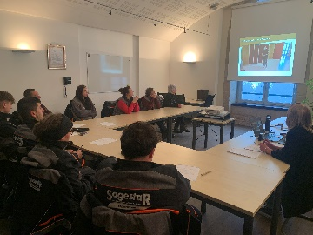
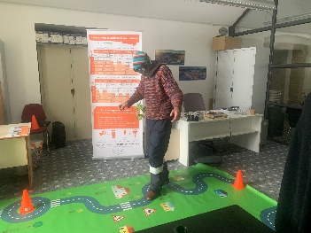
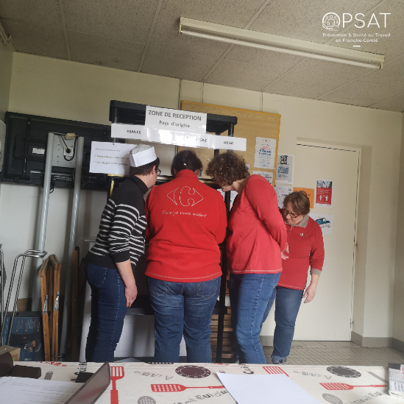
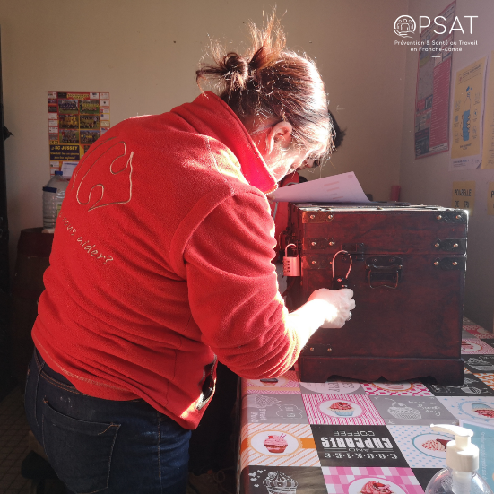
Que se passe-t-il chez nos adhérents ?
Forum Saisonnier : SOGESTAR – février 2023
Safety Day CARREFOUR MARKET / CARIMA – 28.03.2023

Slide 18
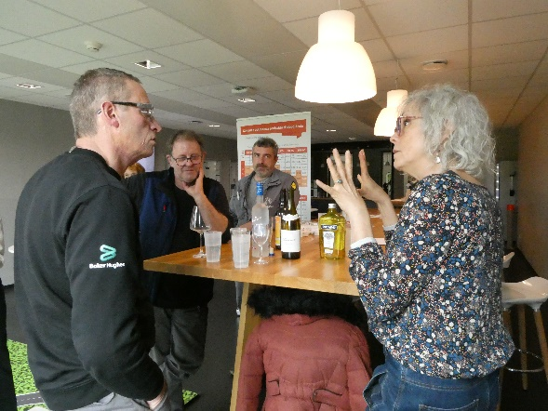
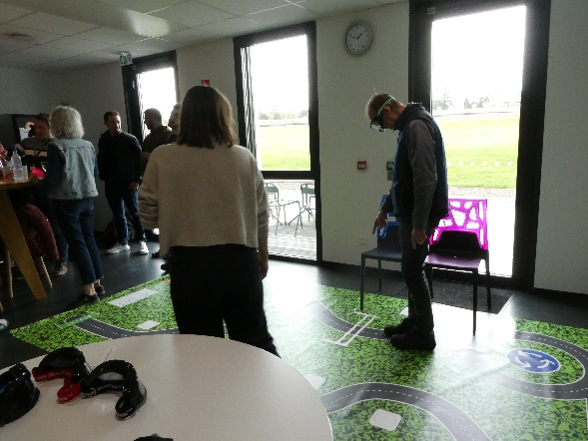
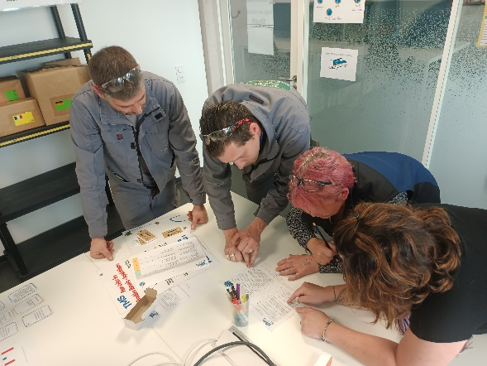
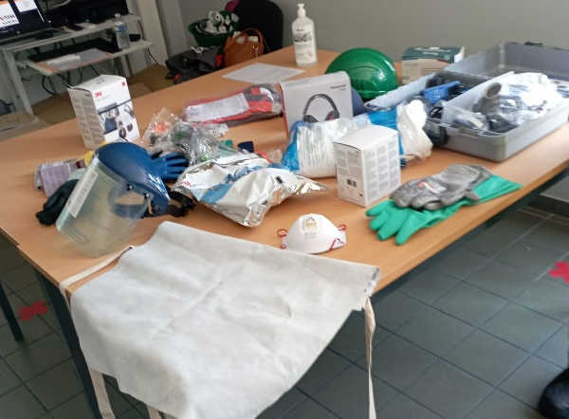
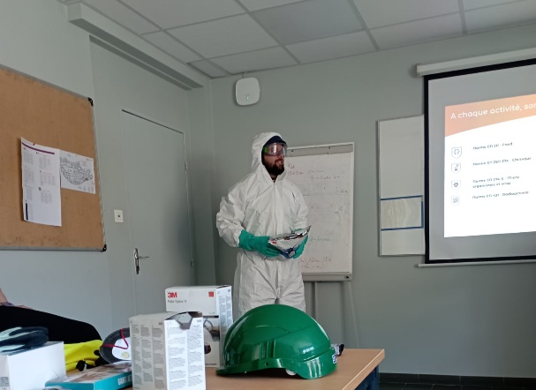
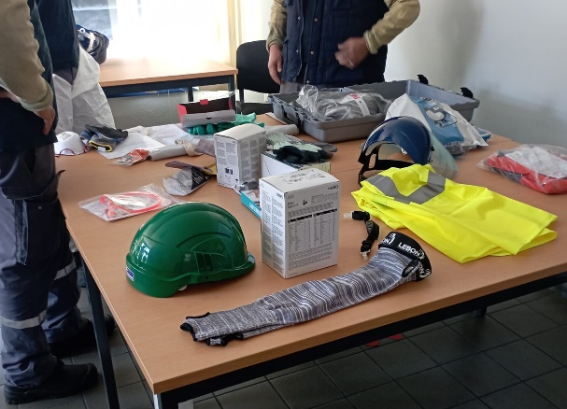
Que se passe-t-il chez nos adhérents ?
Safety Day LUFKIN GEARS – 28.04.2023
Safety Day APERAM – 12.06.2023 & 16.06.2023

Slide 19
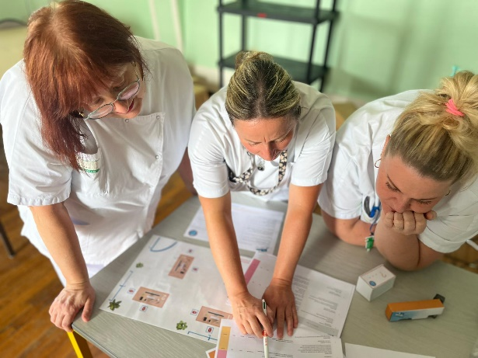
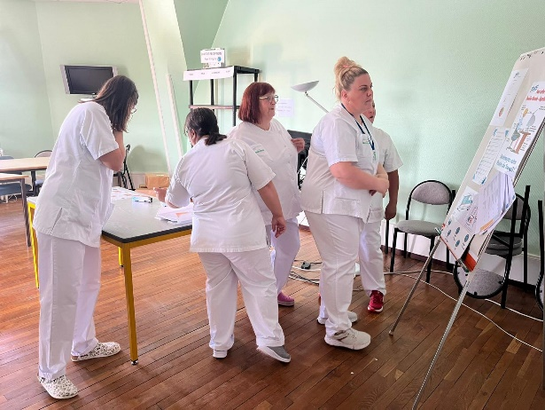
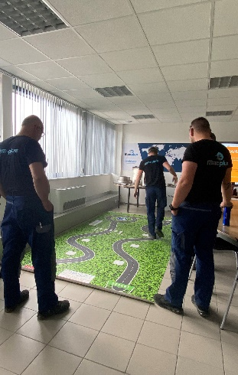
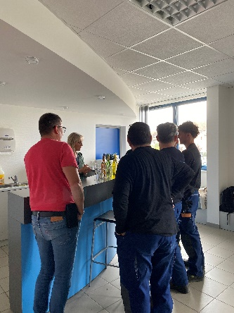
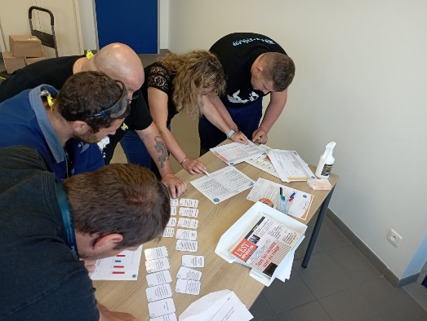
Que se passe-t-il chez nos adhérents ?
Safety Day Le chenois – 19.06.2023
Safety Day MAC PLUS / MECA PLUS – 22.09.2023

Slide 20
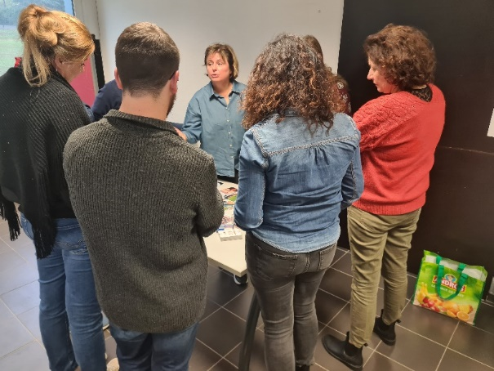
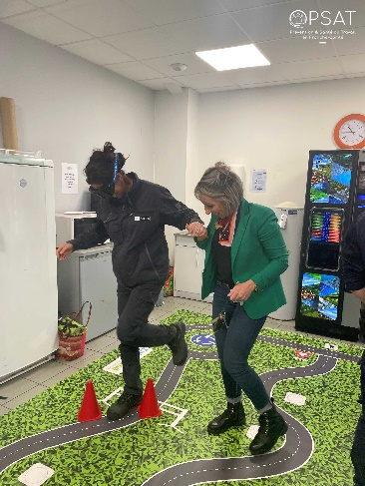
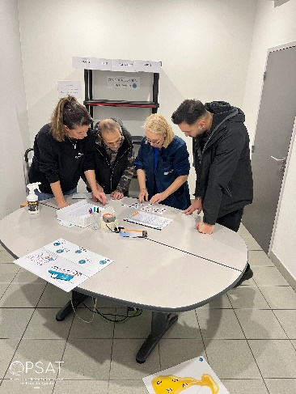
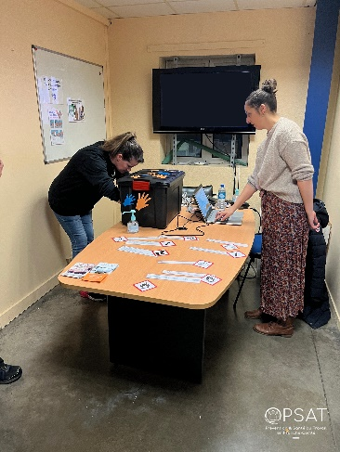
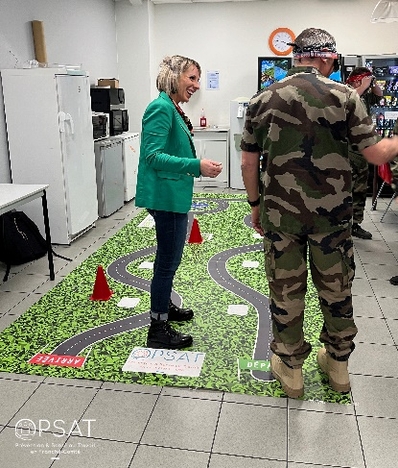
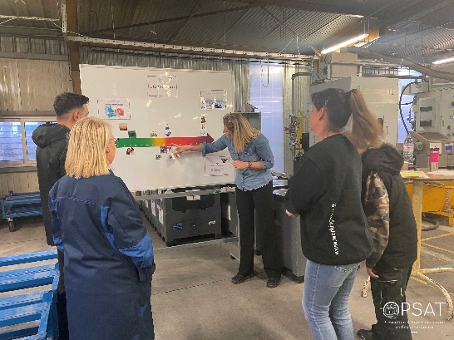
Que se passe-t-il chez nos adhérents ?
Frip’Vie – 24.10.2023
SICTA – 14.12.2023

Slide 21
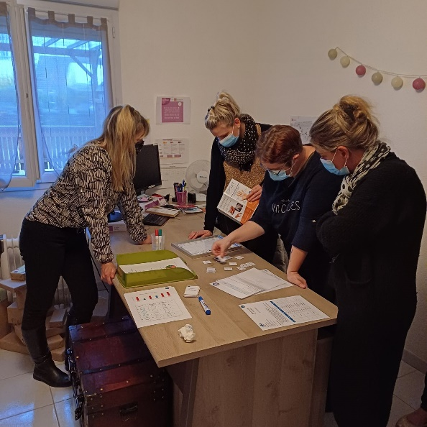
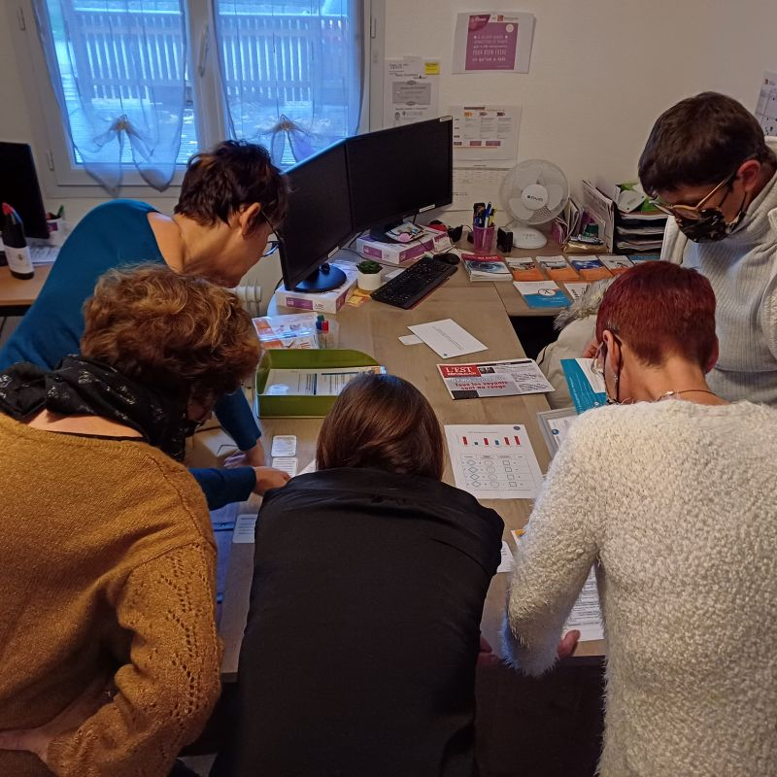
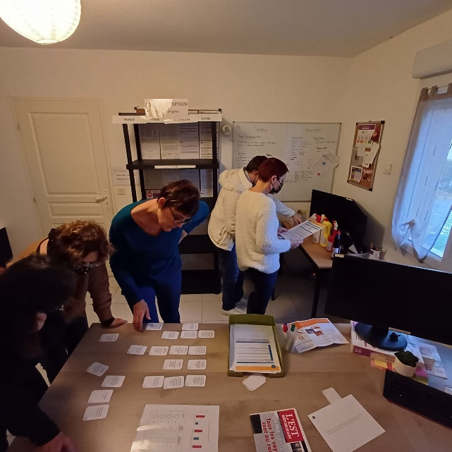
Que se passe-t-il chez nos adhérents ?
VIVRE ADOM, MAISON et SERVICES et SAPDB GROUP

Slide 22
Évènements
Rencontres Santé Travail : participation à l’événement national
porté par PRESANSE du 20 au 24 mars 2023
Programme :
20/03 à Vesoul
21/03 à Pontarlier
23/03 à Belfort
24/03 à Dole
Retours d’expérience par les entreprises adhérentes suite à l’accompagnement d’OPSAT sur 3 thématiques :
Accompagnement à la réalisation du document unique d’évaluation des risques professionnels : de l’identification à la construction du plan d’actions
Réalisation d’une action de prévention primaire
Prévention de la désinsertion professionnelle et maintien dans l’emploi
Ateliers d’informations :
Prévention des addictions
Prévention de la désinsertion professionnelle
L’Offre Socle de Services d’OPSAT : le pack prévention santé travail
Démarche d’accompagnement au DUERP
CPTS

Slide 23
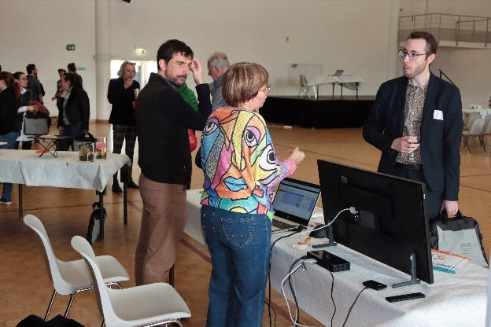
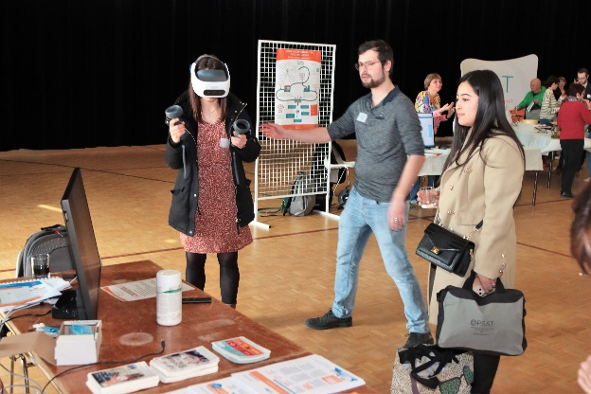
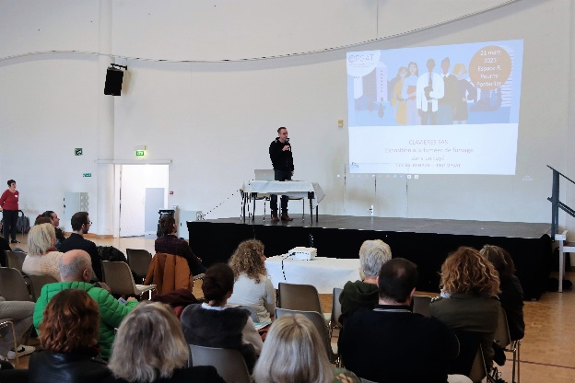
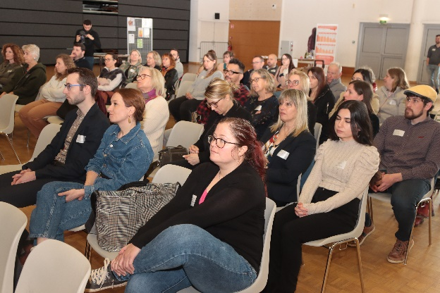
Évènements
+ de 350 participants
13 témoignages : ADMR / CRIT /MARCILLAT LOULANS / CORA / COLLECTIF ORGANISATION / CLAVIERES SAS / MILLET / FC SOCHAUX MONTBELIARD / ALLRIM / SMRC / ESTIVALET / SAS PRO à PRO DISTRIBUTION / LE DÉCOLLETAGE JURASSIEN

Slide 24
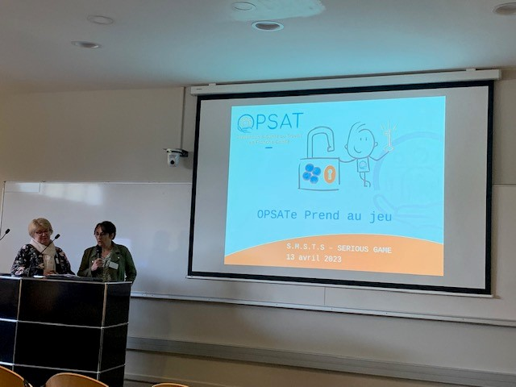
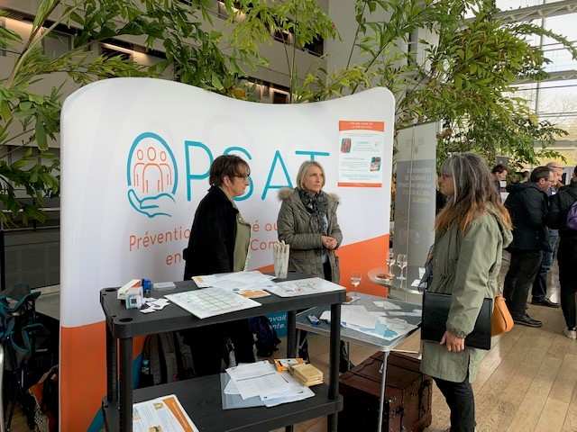
Évènements
13.04.2023 : Journée Serious Game à Strasbourg
Organisé par la Société de Médecine et Santé au Travail de Strasbourg
Animation d’une conférence pour mettre en lumière la mise en place de notre Escape Game et stand en présentant différentes énigmes

Slide 25
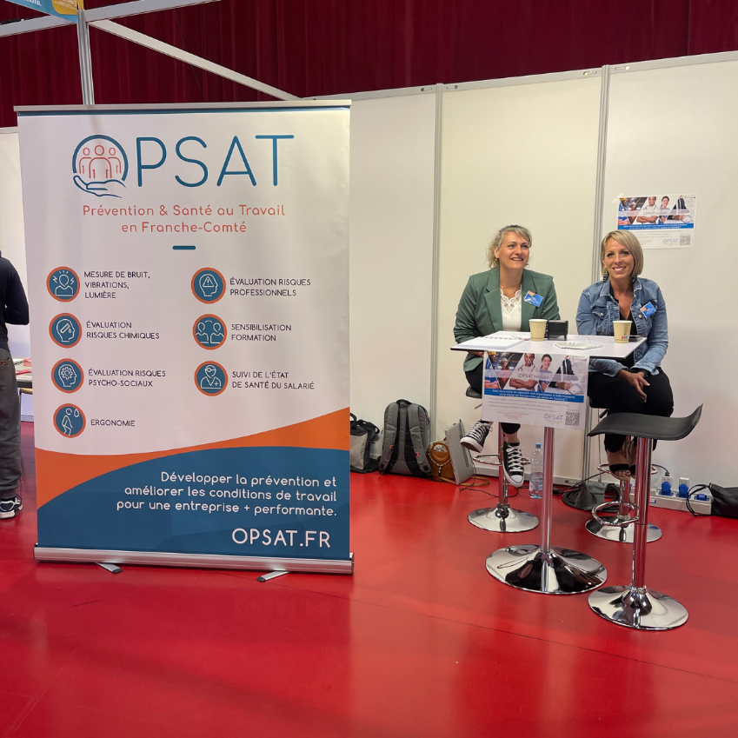
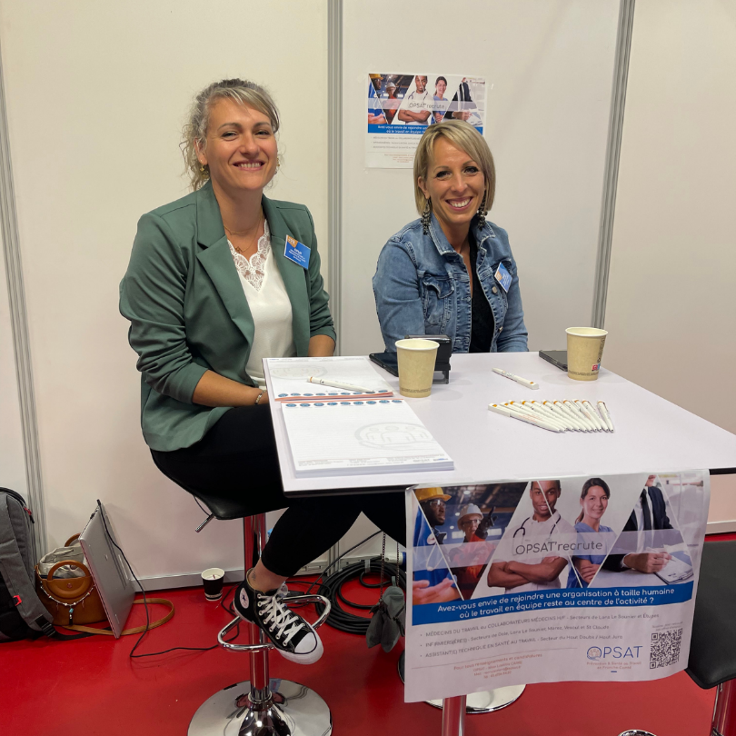
Évènements
24.05.2023 – Forum de l’emploi (Montbéliard)

Slide 26
MERCI DE VOTRE ATTENTION
Ou Professionnel de santé
(Collaborateur,
interne, IDEST)
sous protocole.

